Slide 1
클라우드 컴퓨팅 입문
Week 1~2
데이터 과학도를 위한 클라우드 컴퓨팅
MS Azure
ML Designer를 활용한
분류 모델

Slide 2
Contact Info
강의 개요
강의 담당 : 강명호
실습 담당 : 김승준
myeongho@gmail.com
seungjoon.kim@elixirr.co.kr

Slide 3
강의 개요
강의 개요
클라우드 컴퓨팅 입문
데이터과학도를 위한 클라우드 컴퓨팅
실습 위주의 수업
실습을 위한 이론 학습
MS Azure Cloud
Azure Machine Learning Studio
Github CodeSpace(Python)
Custom Vision
Power Platform
Classification
Regression
Clustering
Deep Learning
Cloud and Data Science Industry Trend

Slide 4
성적 평가 기준
강의 개요
출석 : 20 % (결석 1회 당 4점 감점, 결석 6회 이상은 F)
산출물 : 30 % (실습 산출물 제출 여부로 평가)
중간고사 : 25 %
기말고사 : 25 %

Slide 5
Week 1~2 개요
강의 개요
MS Azure Cloud, ML Designer를 활용한 분류 모델
(Lab 1 : 날씨 데이터를 활용한 로켓 발사 예측 모델 구현)
MS에서 제공하는 강의 자료를 바탕으로 이론과 실습 진행
머신러닝(Machine Learning)의 개념 이해
머신러닝 중 분류(classification)에 해당하는 모델 구성
로켓 발사 여부 결정을 위한 NASA의 검토 조건(기상 상황) 참고
기상 데이터 수집, 머신러닝으로 발사 가능 여부 예측
실습 환경 : MS Azure Machine Learning Studio - Designer

Slide 6

인공지능(Artificial Intelligence, AI)
머신러닝 개요
인공지능(Artificial Intelligence, AI) : 인간이 가지고 있는 지적 능력을 컴퓨터에서 구현하는 기술
인공지능(AI)은 학습, 문제 해결, 패턴 인식 등과 같이 주로 인간 지능과 연결된 인지 문제를 해결하는 데 주력하는 컴퓨터 공학 분야이다.
AI로 줄여서 부르는 인공지능은 로봇 공학이나 미래의 모습을 담고 있을 수도 있지만, 인공지능은 공상 과학 소설에 나오는 로봇을 넘어 첨단 컴퓨터 공학의 현실이 되고 있다.
http://www.tcpschool.com/deep2018/intro
https://aws.amazon.com/ko/machine-learning/what-is-ai/

Slide 7
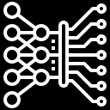
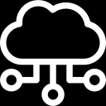
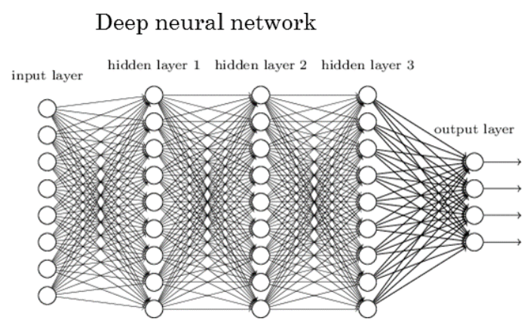


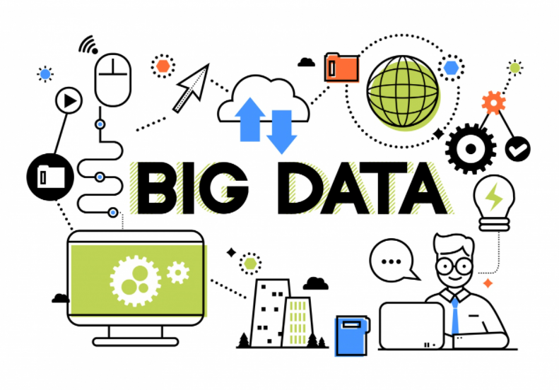
인공지능 발전 요인
머신러닝 개요
빅데이터 : 최근 몇년간 데이터의 막대한 증대 (스마트폰, SNS) 클라우드 컴퓨팅 : 강력한 컴퓨팅 파워로의 손쉬운 접근 딥러닝 알고리즘 : 인공신경망 기술의 급격한 발전
딥러닝 알고리즘
클라우드 컴퓨팅
빅데이터
출처 : https://www.epnc.co.kr/news/articleView.html?idxno=91021, http://blogsabo.ahnlab.com/1300, https://cyberx.tistory.com/128

Slide 8



머신러닝(Machine Learning)
머신러닝 개요
머신러닝 : 컴퓨터가 주어진 데이터 속에서 규칙을 학습하는 알고리즘을 연구하는 데이터 과학의 한 분야
프로그램 기반 (기존 프로그래밍)
데이터 기반 (머신러닝)
기계는 사람이 지시한 명령을 수행
사람이 명시적인 프로그램을 지시
기계는 프로그램에 기반하여 명령을 수행하고 결과를 산출
기계는 데이터를 통해 학습
주어진 데이터 속에서 규칙을 학습 (규칙적인 패턴을 발견)
학습한 규칙을 기반으로 새로운 데이터에 대한 결과 예측

Slide 9



머신러닝(Machine Learning)
머신러닝 개요
머신러닝은 데이터를 기반으로 규칙을 파악하고, 이 규칙에 따라 새로운 입력값의 결과를 예측
프로그램으로 결과 계산
데이터 기반으로 규칙 학습
y = 2x
(1, 2)
(2, 4)
(3, 6)
(4, 8)
머신러닝 모델
x = 2 → y = 4
x = 3 → y = 6
(5, ?)
(5, 10)
x = 4 → y = 8

Slide 10
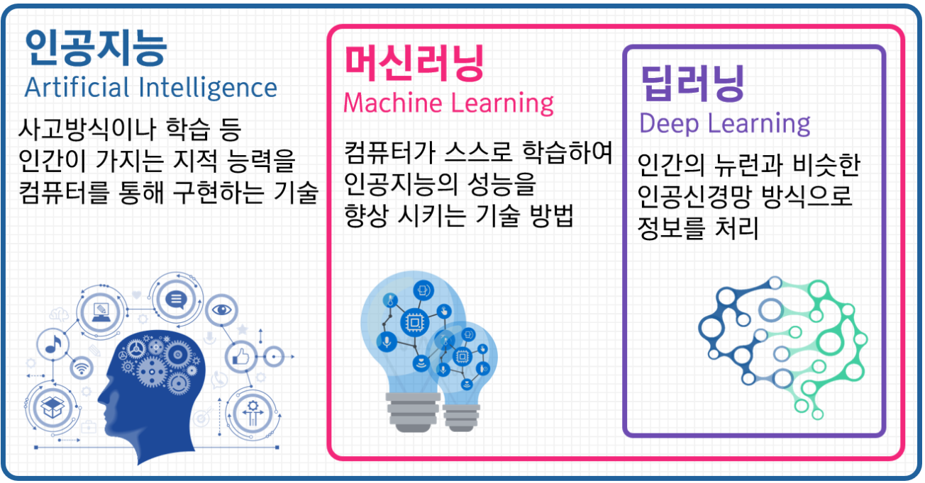
인공지능 vs 머신러닝 vs 딥러닝
머신러닝 개요
인공지능 (Artificial Intelligence) 인간의 학습능력, 추론능력, 자연어 이해능력 등을 컴퓨터 프로그래밍으로 실현한 기술
머신러닝 (Machine Learning) 인공지능 연구 분야 중 하나로, 기계가 코드로 명시하지 않은 동작을 정제된 데이터로부터 학습하여 스스로 패턴을 찾아 작업을 실행할 수 있도록 하는 알고리즘
딥러닝 (Deep Learning) 머신러닝의 일부로, 인간의 뇌 신경망을 모방한 인공신경망의 일종이다. 머신러닝과 다르게 데이터를 사람이 추출해서 학습시키는 것이 아니라 데이터 자체를 전달하여 학습시키며 인공신경망 구조를 이용한다.
출처 : https://blogsabo.ahnlab.com/2605

Slide 11
머신러닝 예시 (1)
머신러닝 개요
주어진 데이터(예: x, y의 좌표)를 가장 잘 표현할 수 있는 선형 방정식(예: y = ax + b) 찾기
프로그램으로 결과 계산 ( y=2x )
데이터 기반으로 결과 예측
6
(3, 6)
6
a
5
5
y
y
4
(2, 4)
4
3
3
2
(1, 2)
2
1
1
0
1
2
3
4
5
6
0
1
2
3
4
5
6
x
x

Slide 12
머신러닝 예시 (2)
머신러닝 개요
사용자가 좋아요를 누른 작품들을 바탕으로 사용자가 좋아하는 영화의 유형을 파악(= 규칙을 학습) 새로운 영화를 좋아할 지 예측 (= 새로운 결과 예측)
예) 사용자의 영상 선호 여부 예측 (좋아요)
넷플릭스는 사용자가 좋아요를 누른 작품들 데이터를 수집
드라마
유형
사용자가 좋아하는 작품의 규칙을 찾음
영화
새로운 작품을 사용자가 좋아할 지 / 좋아하지 않을 지 기존 데이터에 근거하여 결과를 예측
로맨스/코미디
액션/스릴러
장르

Slide 13
머신러닝 예시 (3)
머신러닝 개요
유사한 특성을 가진 데이터를 하나의 그룹으로 구분 그룹에 속해 있다는 정보(=정답)가 없음 : 주어진 데이터 자체의 특징으로부터 규칙 파악
머신러닝을 통해 주어진 데이터를 유사한 특성을 가진 그룹으로 모을 수 있음
각 데이터가 어떤 그룹에 속해 있다는 정보(=정답)이 없음
y
x

Slide 14
머신러닝 예시 (3)
머신러닝 개요
유사한 특성을 가진 데이터를 하나의 그룹으로 구분 그룹에 속해 있다는 정보(=정답)가 없음 : 주어진 데이터 자체의 특징으로부터 규칙 파악
머신러닝을 통해 주어진 데이터를 유사한 특성을 가진 그룹으로 모을 수 있음
각 데이터가 어떤 그룹에 속해 있다는 정보(=정답)이 없음
개별 그룹의 평균을 산출
개별 데이터와 각 그룹 평균 사이의 거리를 계산
가장 거리가 가까운 평균의 그룹으로 지정
y
a
x

Slide 15
머신러닝 유형
머신러닝 개요
머신러닝 유형 : 지도학습과 비지도학습으로 구분 지도학습 : 명시적인 정답 데이터를 가지고 규칙을 찾음 비지도학습 : 정답 데이터 없이 규칙을 찾음
지도 학습 (Supervised Learning)
비지도 학습 (Unsupervised Learning)
정답 데이터가 전체 데이터에 포함
정답 데이터
없음
정답 데이터를 포함한 전체 데이터를 머신러닝 알고리즘에 적용
정답 데이터 없음
학습을 통해 규칙을 찾아냄
서로 비슷한 데이터를 그룹화
Q
A

Slide 16
머신러닝 유형 : 지도 학습 vs 비지도 학습
머신러닝 개요
머신러닝의 예시를 지도 학습(‘정답’ 데이터가 있는 예시)과 비지도 학습(‘정답’ 데이터를 가지고 있지 않은 예시)으로 구분할 수 있습니다.
주어진 데이터
분석 질문
6
x | y
1 | 2
1.4 | 2.5
2.3 | 3.1
… | …
… | …
5
y
새로운 x를 입력할 때
y 값은?
4
3
2
1
0
1
2
3
4
5
6
정답 (label, target)
x

Slide 17
머신러닝 유형 : 지도 학습 vs 비지도 학습
머신러닝 개요
머신러닝의 예시를 지도 학습(‘정답’ 데이터가 있는 예시)과 비지도 학습(‘정답’ 데이터를 가지고 있지 않은 예시)으로 구분할 수 있습니다.
주어진 데이터
분석 질문
x | y
1 | 2
2 | 4
2.2 | 3
… | …
… | …
유사한 그룹으로 데이터를 묶을 수 있을까?
y
x

Slide 18
머신러닝 유형 : 지도 학습 vs 비지도 학습
머신러닝 개요
머신러닝의 예시를 지도 학습(‘정답’ 데이터가 있는 예시)과 비지도 학습(‘정답’ 데이터를 가지고 있지 않은 예시)으로 구분할 수 있습니다.
주어진 데이터
분석 질문
x | y | 그룹
1 | 2 | 초록
2 | 4 | 초록
2.2 | 3 | 빨강
… | … | …
… | … | 노랑
유사한 그룹으로 데이터를 묶을 수 있을까?
y
x
정답

Slide 19
머신러닝 유형 정리
머신러닝 개요
지도학습은 수치 등의 값을 예측하는 회귀, 예/아니오 등의 범주를 예측하는 분류로 나눠지며 비지도학습은 유사한 항목을 그룹화한 군집이 있습니다.
연속형
정답이 주어진 데이터에서 규칙을 찾음
정답을 예측
회귀 : 값 예측
Regression
수량, 개수 등 값을 예측
예) 비가 올 확률
지도학습
범주형
머신러닝
범주 (카테고리)
분류 가능한 예측
예) 비가 온다/안온다
분류 : 범주 예측
Classification
군집
Clustering
유사한 항목으로 묶음
유사 상품 추천 등
비지도학습
정답이 없는 데이터에서 규칙을 찾음
이상치 탐지
Anomaly detection
정상치와 이상치를 구분함
예) 불량 상품 검출, 신용카드 사기 판단

Slide 20

지도학습 : 분류 (Classification)
머신러닝 개요
분류(Classification) 알고리즘은 입력 값을 모델에 적용한 후 범주(카테고리) 중 하나의 값으로 분류하여 예측
사용자가 좋아요를 누른 데이터 (예)
관심 작품 | 장르 | 유형 | 좋아요
셜록 | 추리 | 드라마
지정생존자 | 스릴러 | 드라마
빨간 머리 앤 | 가족 | 드라마
이웃집 토토로 | 가족 | 영화
시그널 | 스릴러 | 드라마
작품에 대한 장르와 유형별에 따른 사용자의 좋아요 데이터를 수집
지도학습은 주어진 데이터에 예측하고자 하는 결과 항목에 대해 명시적인 정답이 표시되어 있음 (Labeled Data)
입력값 : 장르 + 유형
결과값(= 예측하고자 하는 항목) : 좋아요 binary classification

Slide 21


지도학습 : 분류 (Classification)
머신러닝 개요
분류(Classification)는 예측하고자 하는 범주의 개수에 따라 2진 분류와 다중 클래스 분류로 구분됩니다. 스팸 메일 필터링, 질병 진단 등 다양한 분야에 적용되고 있습니다.
분류 (Classification)
예시
Y
N
2진 분류
2클래스 분류
스팸 메일 필터링
질병 진단
1
2
3
4
다중 클래스 분류
A
B
C
D
서포트 벡터 머신 (SVM)
의사 결정 나무 (Decision Tree) 등

Slide 22
지도학습 : 분류 (Classification)
머신러닝 개요
서포트 벡터 머신, 의사 결정 나무 등이 분류의 대표적 알고리즘입니다.
서포트 벡터 머신(SVM)
의사 결정 나무 (Decision Tree)
a
유형
영화
드라마
장르
국가
c
액션
로맨스
미드
한드
b
Y
N
Y
N
주어진 샘플 데이터 그룹을 구분하는 최적의 분할선 탐색
예 / 아니오 등 2클래스 질문에 따라 정답을 찾아 학습하는 알고리즘

Slide 23
기본 용어
머신러닝 개요
데이터 세트 : 주어진 데이터 전체
데이터 샘플 : 개별 데이터
데이터 서브셋 : 데이터 일부
특성 (feature) : 데이터가 가진 개별 특징
입력 데이터를 테이블 형태로 표시할 때 개별 컬럼(열)에 해당함
정답 (라벨) : 지도학습에서 예측하고자 하는 정보가 표시
범주, 클래스 (class) : 지도학습 중 분류 알고리즘에서 정답 데이터가 가지는 값의 유형
특성 (feature)
정답 (Label)
 | 장르 | 유형 | 좋아요
셜록 | 추리 | 드라마 | Y
지정생존자 | 스릴러 | 드라마 | Y
빨간 머리 앤 | 가족 | 드라마 | N
이웃집 토토로 | 어린이/가족 | 영화/애니 | N
시그널 | 스릴러 | 드라마 | Y
범주 /
클래스

Slide 24
머신러닝 5단계
머신러닝 개요
업무를 이해한 후 문제 정의 – 데이터 수집 및 이해 – 데이터 준비 – 데이터 모델링 – 모델링 평가의 머신러닝 5단계 절차로 수행합니다.
문제 정의
데이터 수집
및 이해
데이터 준비
데이터 모델링
모델링 평가
비즈니스 목적 정의
환경/상황 분석
모델링 목표 설정(유형, 알고리즘 검토)
데이터 수집
데이터 이해
데이터 레이블링
데이터 전처리
데이터 분리 (학습 및 테스트)
모델링 알고리즘 선택
모델 훈련
모델 조정
테스트
모델링 결과 평가
“Garbage in garbage out”
“The larger the better”

Slide 25
1. 문제 정의
환경, 상황 분석
모델링 목표 설정 (유형, 알고리즘)

Slide 26










개요
문제 정의
날씨 데이터를 수집한 후 머신 러닝을 이용하여 로켓을 발사할지 연기할지 여부를 결정해 보려고 합니다.
날씨 관련 데이터
로켓 발사 여부 결정
머신러닝
온도, 강수량, 풍향, 풍속, 번개, 구름 등 날씨 데이터
로켓 발사 / 로켓 발사 연기 의사결정

Slide 27

개요
문제 정의
안전하게 로켓을 발사할 수 있는 기상 조건 및 과거 발사 사례를 검토한 후 적합한 머신러닝 알고리즘 선택하고 이해하는 단계입니다.
문제 정의
데이터 수집
및 이해
데이터 준비
데이터 모델링
모델링 평가
로켓 발사 관련 기상 조건 검토
로켓발사 사례 검토
알고리즘 (의사결정나무, 랜덤포레스트 )
데이터 수집
데이터 이해
데이터 전처리
데이터 분리 (학습 및 테스트)
모델링 알고리즘 선택
모델 훈련
모델 조정
테스트
모델링 결과 평가

Slide 28
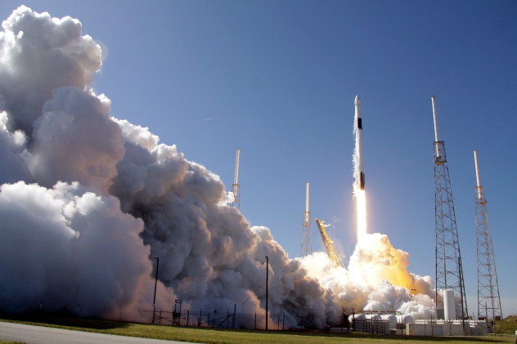
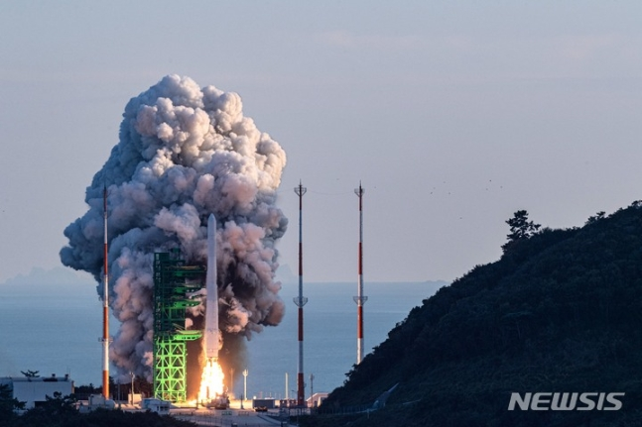
배경 : 로켓 발사와 날씨
문제 정의
최근 전세계적으로 로켓 발사 등의 우주 산업에 대한 관심이 높아지는 추세
자료 : 스페이스 x이 팔콘 9, 플로리다, 2019년 12월 (AP 사진)
자료 : 한국형 발사체 누리호 (KSLV-II), 전남 고흥, 2021년 10월, 뉴시스
해외의 우주 관련 국가 기관(예: 나사) 및 민간 우주 업체(예: 스페이스 X)는 로켓 발사 등의 활발한 우주 탐사 활동 진행
우리나라는 2021년 10월 한국형 발사체 누리호의 제작, 시험, 발사 운용 등을 독자적으로 수행

Slide 29
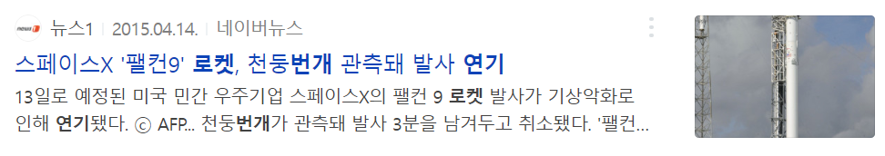
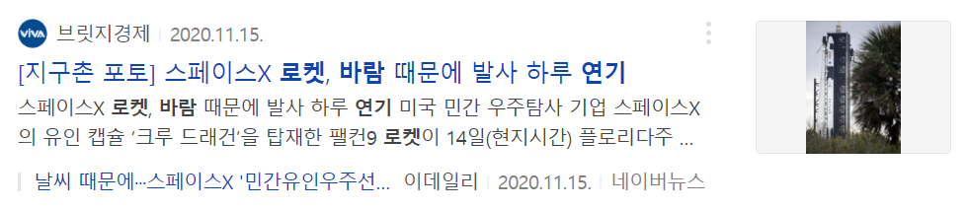
배경 : 로켓 발사와 날씨
문제 정의
로켓을 안전하게 발사하기 위해서는 다양한 기상 조건이 충족되어야 함
날씨로 인해 로켓 발사 연기

Slide 30

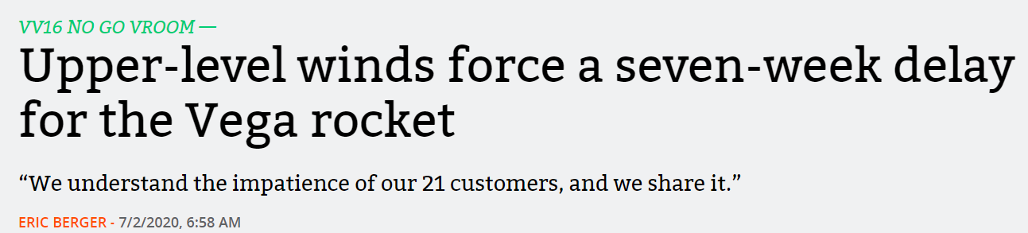
배경 : 로켓 발사와 날씨
문제 정의
로켓을 안전하게 발사하기 위해서는 다양한 기상 조건이 충족되어야 함
날씨로 인해 로켓 발사 연기

Slide 31
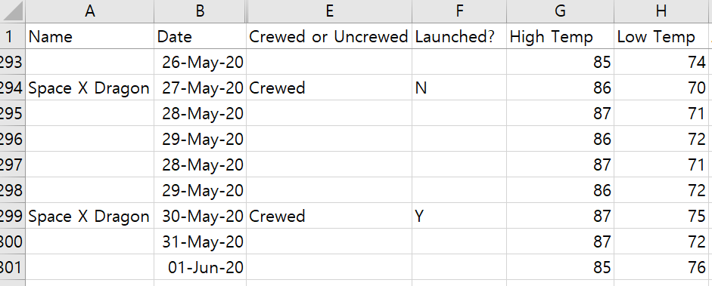

배경 : 로켓 발사와 날씨
문제 정의
로켓 발사 관련 데이터를 머신러닝 과정을 통해 분석하려 함. 분석 결과를 활용하여 날씨에 따른 로켓 발사 가능 여부를 예측하고자 함
로켓 발사 관련 날씨 데이터
로켓 발사 가능 여부 예측
오늘 날씨에
로켓을 발사해도
괜찮을까?
로켓 발사일 근처의 온도, 강수량, 풍속 등의 관련 날씨 데이터를 분석

Slide 32


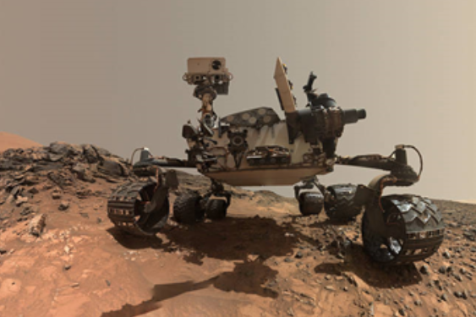


발사 환경 : NASA
문제 정의
미국 항공우주국 – 나사는 우주선 발사 등 우주 개발 관련한 일을 맡고 있는 미국의 국가 기관입니다.
나사 (NASA)
나사 미션 프로그램
미국 항공우주국 나사(NASA, National Aeronautics & Space Administration)
미국의 우주 개발에 대한 모든 일을 맡고 있는 국가 기관
우주선 발사
우주선에서 전송된 데이터 분석
우주 비행사 양성
아르테미스 프로그램: 미국의 유인 달 탐사 프로젝트 재개
달 궤도 우주정거장 건설
화성 탐사 계획 : 화성의 형성, 진화, 생명체 수용 가능성 등에 대해 탐구
민간 기업 협력 : 스페이스 X, 블루 오리진 등

Slide 33
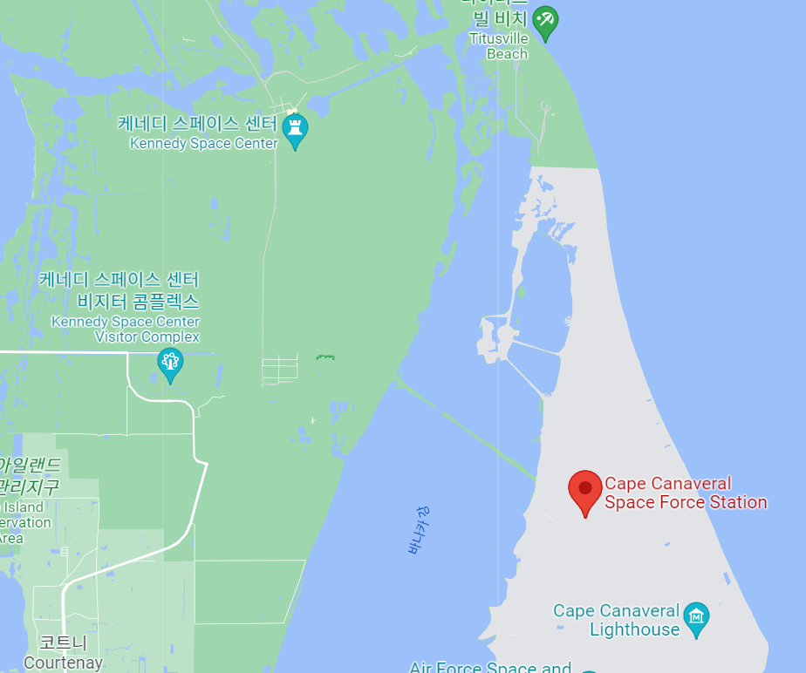
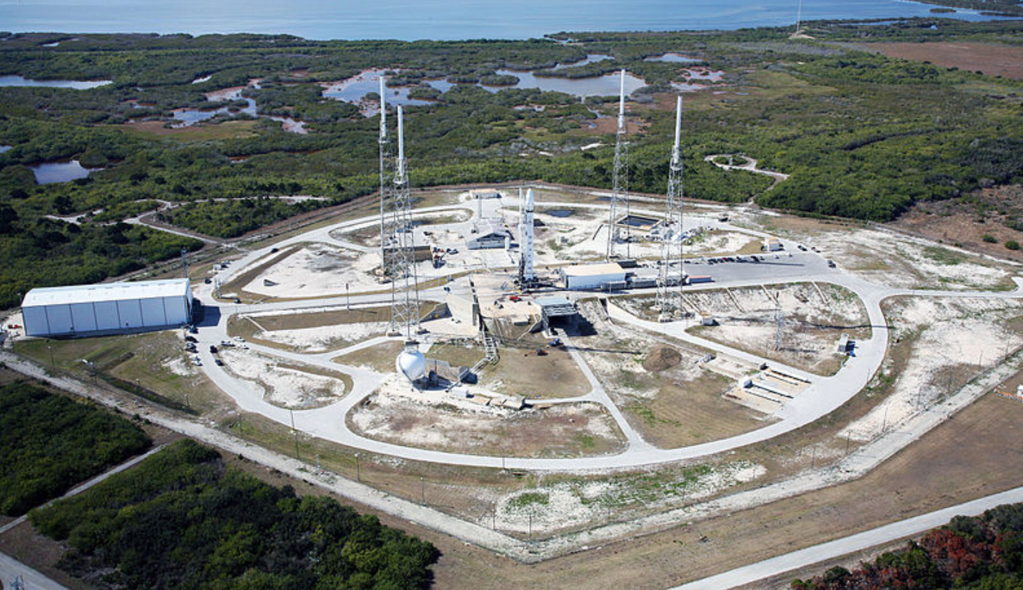
발사 환경 : 케이프 커내버럴
문제 정의
나사는 미국 플로리다 주에 위치한 케이프 커내버럴에서 주로 로켓을 발사함
자료 : Microsoft Learn – 기계 학습으로 로켓 발사 연기 예측 / 로켓 발사 소개 / 소개 모듈
나사(NASA : National Aeronautics and Space Administration)는 미국 플로리다 주 케이프 커내버럴 (커내버럴 곶)에 위치한 케네디 우주센터 및 케이프 커내버럴 공군 기지에서 대부분의 로켓을 발사

Slide 34
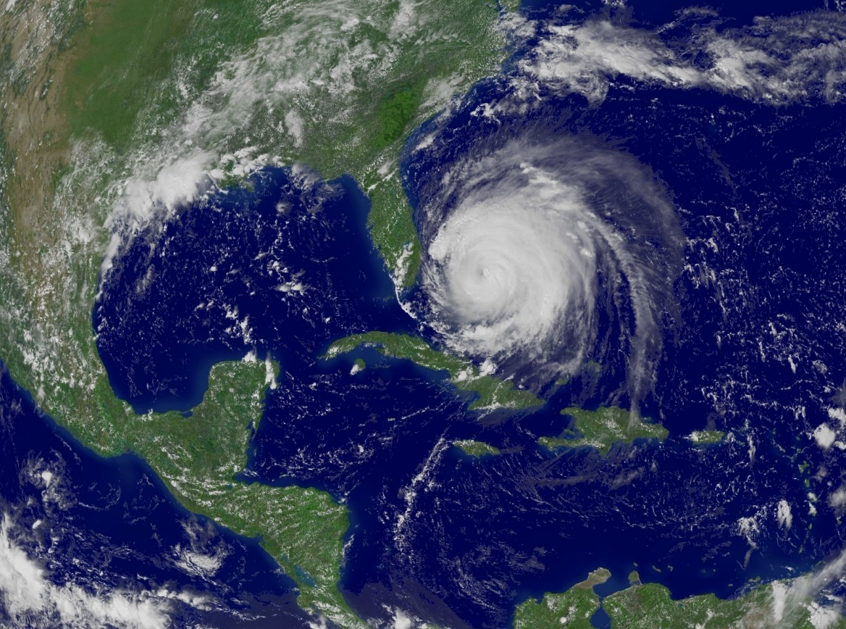
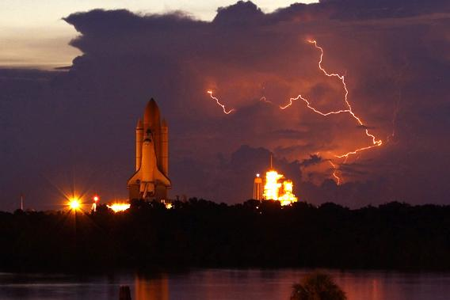
발사 환경 : 플로리다의 날씨
문제 정의
플로리다는 높은 습도, 빈번한 허리케인, 토네이도, 폭풍우 등 로켓 발사 방해 요소가 많은 장소
플로리다는 허리케인 등의 폭풍우가 많은 장소임
기상 악화로 인한 나사 디스커버리 호의 발사 연기, 케네디 스페이스 센터, 케이프 커내버럴, 플로리다, 2009년 8월

Slide 35

발사 환경 : 발사 위치
문제 정의
NASA는 로켓 발사 시 더 빠른 속도를 얻을 수 있는 장소에서 로켓을 발사함. 로켓이 국제 우주 정거장에 도달하기 위해서 27,000 km/h의 속도 필요
ISS
약 27,000 km / h
약 350,000 Km
약 400 km
국제 우주 정거장 ISS
International space station
미국, 러시아 등 세계 각국이 참여한 우주 정거장
35

Slide 36
발사 환경 : 발사 위치
문제 정의
위도가 낮은 플로리다에서 발사된 로켓은 지구의 자전으로 인해 발사 속도 이득이 있으며, 바다 근처에 위치하여 발사 실패 시 피해 최소화 가능
※ 로켓 속도 향상
※ 안전 문제
적도 근처
원형 레코드와 같이 회전하는 디스크를 가정할 때 가장자리의 점은 가운데 점보다 더 빠른 속도로 회전
지구의 경우 극지방에 위치한 지점보다 적도에 가까운 지점이 더 빠른 속도로 회전
적도 근처에서 발사된 로켓은 지구의 자전으로 인해 엄청난 속도 향상을 얻음
로켓 발사에 문제가 발생 시 인구 밀집 지역에서 멀리 떨어져 있어야 함
플로리다는 대서양 바다 옆에 위치
극지방 근처

Slide 37


기상 조건 : NASA
문제 정의
NASA는 1) 사전에 날씨 데이터를 분석하여 로켓 발사 날짜를 결정하고, 2) 발사 당일에는 정밀한 우주 비행 관련 기상 분석을 통해 로켓 발사 여부를 결정함
1) 사전 날씨 데이터 분석
2) 발사 당일 정밀 기상 분석
로켓 발사 몇 년 전부터 발사 날짜 및 시간 결정
NASA는 미국 해양 대기청 (NOAA*)과 협력
미국 해양 대기청은 데이터를 일반인에게도 공개
제45 공군 기상대 (45th Weather Squadron)
항공 및 우주 비행 관련 기상 관측, 예측, 경보 발령
미공군 및 NASA 특화된 날씨 데이터 분석
로켓 발사 당일 제45 공군 기상대의 날씨 분석에 따른 로켓 발사 결정
* NOAA : National Oceanic and Atmospheric Administration

Slide 38
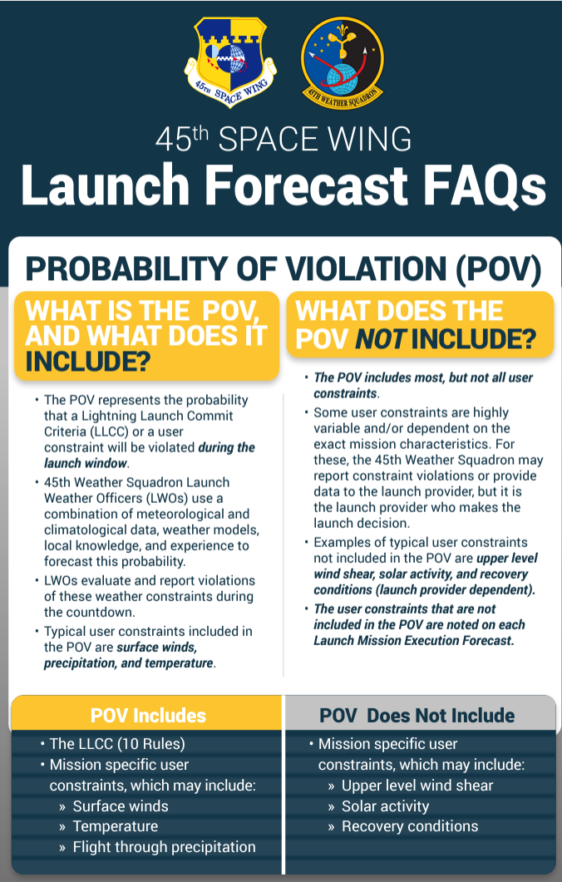
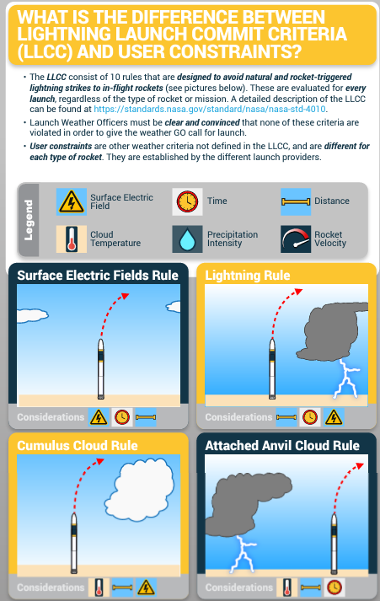
기상 조건 : 발사 당일 날씨 지침 (제45 공군기상대)
문제 정의
안전하게 로켓을 발사하기 위해서는 온도, 강수량, 풍향 및 풍속, 번개 등 다양한 기상 조건을 검토합니다.
기본 날씨 관련 지침
번개 관련 지침
검토 대상 날씨 조건
전기장 (번개)
온도
강수량
구름
풍향
풍속
가시거리

Slide 39
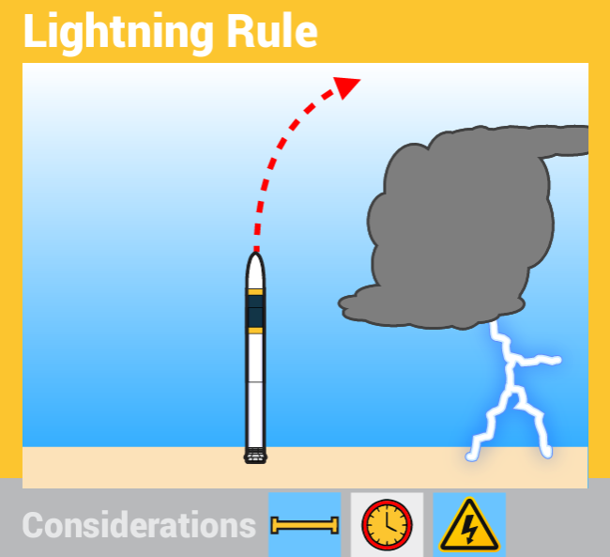
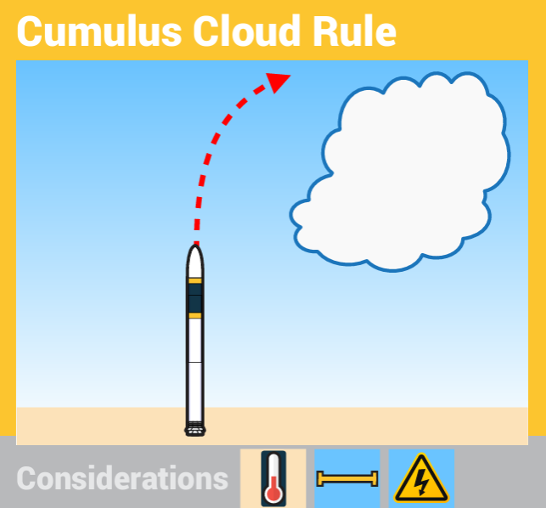
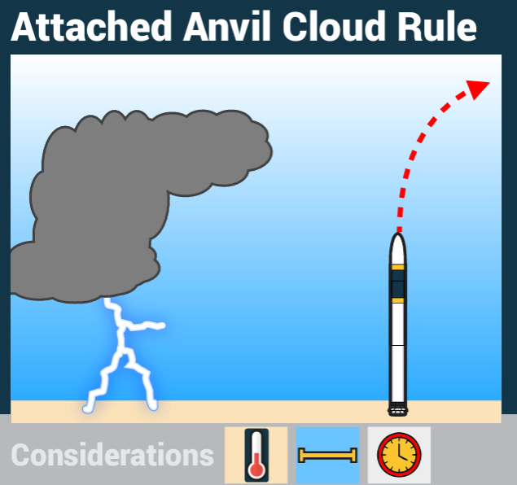
기상 조건 : 로켓 유도 번개
문제 정의
번개는 자연적으로도 발생하지만 로켓으로 인해 유도되기도 합니다. 로켓이 번개를 유도하지 않도록 대기중의 전기장이나 구름의 모양 및 특성도 검토하기도 합니다.
대기 전기장
적운 (뭉게구름)
적란운 (모루구름)

Slide 40
1. 문제 정의
환경, 상황 분석
모델링 목표 설정 (유형, 알고리즘)

Slide 41
알고리즘 : 의사 결정 나무 (Decision Tree)
문제 정의
의사 결정 나무는 의사 결정 규칙을 나무 구조로 표현하는 알고리즘입니다. 분류(Classification)를 예측하는 데 사용될 수 있습니다.
주어진 데이터 (예)
의사 결정 나무 알고리즘
 | x | y | 색상
1 | 1 | 2 | 초록
2 | 1.4 | 2.5 | 초록
3 | 1.6 | 1.8 | 초록
… | … | … | …
… | 3.2 | 2 | 빨강
… | 3.5 | 1.8 | 빨강
… | 4 | 2.2 | 빨강
n | … | … | …
6
5
4
y
3
2
1
0
1
2
3
4
5
6
x

Slide 42
알고리즘 : 의사 결정 나무 (Decision Tree)
문제 정의
의사 결정 나무는 의사 결정 규칙을 나무 구조로 표현하는 알고리즘입니다. 분류(Classification)을 예측하는 데 사용될 수 있습니다.
주어진 데이터 (예)
의사 결정 나무 알고리즘
 | x | y | 색상
1 | 1 | 2 | 초록
2 | 1.4 | 2.5 | 초록
3 | 1.6 | 1.8 | 초록
… | … | … | …
… | 3.2 | 2 | 빨강
… | 3.5 | 1.8 | 빨강
… | 4 | 2.2 | 빨강
n | … | … | …
6
5
b
4
수평선/수직선 :
의사결정을 위한 질문
y
3
2
1
a
0
1
2
3
4
5
6
x

Slide 43
알고리즘 : 의사 결정 나무 (Decision Tree)
문제 정의
의사 결정 나무는 데이터를 가장 잘 분류할 수 있는 테스트(=질문)을 이어가며 답을 찾아가는 방식입니다. 새로운 데이터가 입력되면 결정 나무 규칙에 의해 분류를 하게 됩니다.
의사 결정 나무 알고리즘
x <= 3
6
Y
N
5
b
4
초록
y >= 4
y
3
Y
N
2
초록
빨강
1
a
0
1
2
3
4
5
6
x

Slide 44

알고리즘 : 의사 결정 나무 - 용어
문제 정의
의사결정나무에서 데이터를 가장 잘 분류할 수 있는 질문, 즉 테스트 조건을 노드(node)라고 하며 가지(branch)는 테스트의 결과를 나타냅니다.
노드 (node) : 의사 결정 나무를 구성하는 핵심 요소로 데이터의 특성 (feature)에 대한 테스트(=질문)
루트 노드 (root node) : 제일 위의 노드
리프 노드 (leaf node) : 제일 아래 노드
부모 노드 (parent node) : 한 칸 위의 노드
자식 노드 (child node) : 한 칸 아래의 노드
가지 (branch) : 테스트의 결과를 나타내며 일반적으로 하나의 노드는 2개의 가지를 보유
x <= 3
깊이 0
Y
N
초록
y >= 4
깊이 1
Y
N
초록
빨강
깊이 2

Slide 45
알고리즘 : 의사 결정 나무 – 불순도(impurity)
문제 정의
데이터를 가장 잘 분류할 수 있는 테스트 조건(=질문)를 찾아내는 방법은 불순도를 이용하는 것입니다.
6
x <= 3
5
머신은 x<=3의 3이라는 숫자를 어떻게 찾을까?
4
y
x <= 2
3
2
x <= 5
1
0
1
2
3
4
5
6
x

Slide 46
알고리즘 : 의사 결정 나무 – 불순도(impurity)
문제 정의
불순도는 여러 종류의 데이터가 혼합되어 있을수록 높아지게 됩니다. 불순도 개념을 이용하여 데이터가 얼마나 잘 분류되어 있는 지 파악하는 척도로 사용합니다.
6
불순도 (impurity) : 데이터가 얼마나 잘 분류되었는지 파악하는 척도
한 종류의 데이터만 포함되어 있다면 불순도가 낮음 ↔ 여러 종류의 데이터가 포함되어 있다면 불순도가 높음
불순도가 높음 → 결과 예측이 어려움
불순도가 낮음 → 결과 예측이 용이함
5
4
y
3
2
1
0
1
2
3
4
5
6
x

Slide 47
알고리즘 : 의사 결정 나무 - 지니 불순도 (Gini impurity)
문제 정의
지니 불순도는 의사결정나무의 불순도를 측정하는 기본 지표이며 각 범주(=클래스)의 비율을 제곱해서 더한 후 1에서 뺀 값을 산출합니다.
6
지니 불순도 = 1 – (초록 비율² + 빨강 비율²)
5
4
전체 샘플의 개수 = 초록 12개 + 빨강 10개 = 22개
초록 비율 = 초록 12개 / 전체 22개 = 0.545
빨강 비율 = 빨강 10개 / 전체 22개 = 0.455
y
3
2
1
0
1
2
3
4
5
6
지니 불순도 = 1 - (0.545² + 0.455²) = 0.496
x

Slide 48
알고리즘 : 의사 결정 나무 - 지니 불순도 (Gini impurity)
문제 정의
지니 불순도는 의사결정나무의 불순도를 측정하는 기본 지표이며 각 범주(=클래스)의 비율을 제곱해서 더한 후 1에서 뺀 값을 산출합니다.
6
지니 불순도 = 1 – (초록 비율² + 빨강 비율²)
5
4
전체 샘플의 개수 = 초록 18개 + 빨강 4개 = 22개
초록 비율 = 초록 18개 / 전체 22개 = 0.818
빨강 비율 = 빨강 4개 / 전체 22개 = 0.182
y
3
2
1
0
1
2
3
4
5
6
지니 불순도 = 1 - (0.818² + 0.182²) = 0.297
x

Slide 49
알고리즘 : 의사 결정 나무 - 지니 불순도 (Gini impurity)
문제 정의
지니 불순도는 의사결정나무의 불순도를 측정하는 기본 지표이며 각 범주(=클래스)의 비율을 제곱해서 더한 후 1에서 뺀 값을 산출합니다.
6
지니 불순도 = 1 – (초록 비율² + 빨강 비율²)
5
4
전체 샘플의 개수 = 초록 22개 + 빨강 0개 = 22개
초록 비율 = 초록 22개 / 전체 22개 = 1.0
빨강 비율 = 빨강 0개 / 전체 22개 = 0
y
3
2
1
0
1
2
3
4
5
6
지니 불순도 = 1 - (1.0² + 0²) = 0
x

Slide 50
알고리즘 : 의사 결정 나무 - 규칙 생성
문제 정의
각 노드의 테스트 조건은 가급적 동일한 범주의 데이터를 모을 수 있도록 정함 = 영향력이 높은 질문(영향력 높은 독립변수)부터 시작함
1
6
2
6
5
5
4
4
y
y
3
3
2
2
1
1
0
1
2
3
4
5
6
0
1
2
3
4
5
6
x
x
지니 불순도 = 0.278
지니 불순도 = 0.408

Slide 51
알고리즘 : 의사 결정 나무 - 규칙 생성
문제 정의
각 노드의 테스트 조건은 가급적 동일한 범주의 데이터를 모을 수 있도록 정함 = 영향력이 높은 질문(영향력 높은 독립변수)부터 시작함
지니 불순도 = 1 – (초록 비율² + 빨강 비율²)
1
6
5
왼쪽 샘플의 개수 = 초록 10개
초록 비율 = 초록 10개 / 왼쪽 전체 10개 = 1.0
4
y
지니 불순도 (왼쪽) = 1 - (1.0² + 0²) = 0
3
2
오른쪽 샘플의 개수 = 초록 2개 / 빨강 10개
초록 비율 = 초록 2개 / 오른쪽 전체 12개 = 0.167
빨강 비율 = 빨강 10개 / 오른쪽 전체 12개 = 0.833
1
0
1
2
3
4
5
6
지니 불순도 (오른쪽) = 1 - (0.167² + 0.833²) = 0.278
x

Slide 52
알고리즘 : 의사 결정 나무 - 규칙 생성
문제 정의
각 노드의 테스트 조건은 가급적 동일한 범주의 데이터를 모을 수 있도록 정함 = 영향력이 높은 질문(영향력 높은 독립변수)부터 시작함
지니 불순도 = 1 – (초록 비율² + 빨강 비율²)
2
6
5
위쪽 샘플의 개수 = 초록 8개
초록 비율 = 초록 8개 / 위쪽 전체 8개 = 1.0
4
y
지니 불순도 (위쪽) = 1 - (1.0² + 0²) = 0
3
2
아래쪽 샘플의 개수 = 초록 4개 / 빨강 10개
초록 비율 = 초록 4개 / 오른쪽 전체 14개 = 0.286
빨강 비율 = 빨강 10개 / 오른쪽 전체 14개 = 0.714
1
0
1
2
3
4
5
6
지니 불순도 (왼쪽) = 1 - (0.286² + 0.714²) = 0.408
x

Slide 53
알고리즘 : 의사 결정 나무 - 시각화
문제 정의
나무 형태로 시각화 : 각 노드에 테스트 조건, 불순도, 노드에 속한 총 샘플 수, 각 범주 별 샘플 수, 범주 등
x <= 3
gini = 0.496
samples = 22
value = [12, 10]
6
5
b
4
y
gini = 0.0
samples = 10
value = [10, 0]
class = green
y >= 4
gini = 0.278
samples = 12
value = [2, 10]
3
2
1
a
gini = 0.0
samples = 2
value = [2, 0]
class = green
gini = 0.0
samples = 10
value = [0, 10]
class = red
0
1
2
3
4
5
6

Slide 54
알고리즘 : 의사 결정 나무 - 과대적합 (Overfitting)
문제 정의
의사결정나무는 깊이의 제한이 없으면 과대적합 되기가 쉽습니다. 따라서 일반적으로 루트 노드 (깊이 0) 아래로 최대 깊이 (Max Depth)를 설정합니다.
깊이 2 예제
6
루트 노드 (깊이 0) 아래로 깊이 2 단계 진행
새로운 데이터 예측 : 현재 의사결정나무 모델에서는 빨강으로 예측
전체적인 시각으로는 빨강이 적합
주어진 데이터를 완벽하게 설명하지는 못하지만 예측 결과가 적절함
5
4
y
3
2
1
0
1
2
3
4
5
6
x

Slide 55

알고리즘 : 의사 결정 나무 - 과대적합 (Overfitting)
문제 정의
의사결정나무는 깊이의 제한이 없으면 과대적합 되기가 쉽습니다. 따라서 일반적으로 루트 노드 (깊이 0) 아래로 최대 깊이 (Max Depth)를 설정합니다.
깊이 6 예제
6
루트 노드 (깊이 0) 아래로 깊이 6 단계 진행
새로운 데이터 예측 : 현재 의사결정나무 모델에서는 초록으로 예측
전체적인 시각으로는 빨강이 적합
주어진 데이터를 잘 설명할 수 있지만 예측력이 떨어지는 경우 → 과대적합
5
4
y
3
2
1
0
1
2
3
4
5
6
루트 노드 (깊이 0) 아래 최대 깊이를 설정
x

Slide 56
알고리즘 : 의사 결정 나무 - 예측 확률
문제 정의
의사결정나무는 주어진 데이터 샘플을 활용하여 특정 범주에 속할 확률을 추정할 수 있습니다.
x <= 3
gini = 0.473
samples = 26
value = [16, 10]
6
5
gini = 0.0
samples = 10
value = [10, 0]
class = green
y >= 4
gini = 0.469
samples = 16
value = [6, 10]
4
y
깊이 = 2
3
초록 확률 = 10 / 10 = 100%
2
gini = 0.0
samples = 2
value = [2, 0]
class = green
gini = 0.408
samples = 14
value = [4, 10]
class = red
1
초록 확률 =
2 / 2 = 100%
빨강 확률 =
10 / 14 = 71%
0
1
2
3
4
5
6
x

Slide 57
알고리즘 : 의사 결정 나무 - 예측 확률
문제 정의
확률에 대한 임계치를 주어 범주 예측에 활용할 수 있습니다.
x <= 3
gini = 0.473
samples = 26
value = [16, 10]
예) 임계치 90% 지정
6
5
gini = 0.0
samples = 10
value = [10, 0]
class = green
y >= 4
gini = 0.469
samples = 16
value = [6, 10]
4
y
3
초록 확률 =
10 / 10 = 100%
gini = 0.0
samples = 2
value = [2, 0]
class = green
gini = 0.408
samples = 14
value = [4, 10]
class = red
2
gini = 0.408
samples = 14
value = [4, 10]
class = green
1
초록 확률 =
2 / 2 = 100%
빨강 확률 =
10 / 14 = 71%
0
1
2
3
4
5
6
x

Slide 58


알고리즘 : 앙상블 (Ensemble learning)
문제 정의
앙상블 : 여러 개의 머신러닝 모델로부터 얻은 예측값을 종합하여 최종적 예측값을 결정하는 방법
주어진 데이터 세트
앙상블 (예: 다수결 투표)
6
의사결정나무
5
빨강으로 예측
4
y
서포트 벡터 머신
3
2
1
로지스틱 회귀
0
1
2
3
4
5
6
x

Slide 59
알고리즘 : 랜덤 포레스트 (Random Forest)
문제 정의
랜덤 포레스트 : 데이터 세트에서 여러 번의 데이터 서브셋을 추출, 의사결정나무를 각각 적용 비교적 간단한 방법이지만 가장 강력한 머신러닝 알고리즘 중 하나
주어진 데이터 세트
랜덤 포레스트
6
의사결정나무
5
빨강으로 예측
4
y
의사결정나무
3
2
1
의사결정나무
0
1
2
3
4
5
6
데이터 세트의 서브셋 샘플링
x

Slide 60
알고리즘 : 랜덤 포레스트 - 배깅 vs 페이스팅
문제 정의
배깅 : 샘플링 시 중복을 허용하는 방식 페이스팅 : 샘플링 시 중복을 허용하지 않는 방식
배깅 (bagging)
페이스팅 (pasting)
*Bagging (bootstrap aggregating) : 중복을 허용하는 샘플링(복원추출)

Slide 61
하이퍼 파라미터(Hyper Parameter)
문제 정의
하이퍼 파라미터는 모델링할 때 사용자가 직접 조정 및 세팅하는 값을 말합니다. 예를 들면, 의사결정나무에서 나무의 깊이를 지정할 수 있습니다.
의사결정나무의 최대 깊이는 몇으로 정할까?
랜덤포레스트에 의사결정나무를 몇 개 적용할까?
랜덤포레스트
샘플링 시 중복*을 허용할까?
리프 노드에 포함해야 할 최소 샘플의 수는?
의사결정나무 최대 깊이 (max depth) : 학습 데이터에 과대 적합을 방지
랜덤포레스트 샘플링 시 중복 허용 → 배깅 (bootstrap aggregating) 방식

Slide 62
2. 데이터 수집 및 이해
데이터 수집

Slide 63
개요
데이터 수집 및 이해
로켓 발사 관련 날씨 데이터 및 발사 데이터를 수집합니다.
문제 정의
데이터 수집
및 이해
데이터 준비
데이터 모델링
모델링 평가
로켓 발사 관련 기상 조건 검토
로켓발사 사례 검토
알고리즘 (의사결정나무, 랜덤포레스트 )
데이터 수집
데이터 이해
데이터 전처리
데이터 분리 (학습 및 테스트)
모델링 알고리즘 선택
모델 훈련
모델 조정
테스트
모델링 결과 평가

Slide 64

개요
데이터 수집 및 이해
로켓 발사 예측을 위해 쉽게 접근할 수 있는 날씨 데이터를 수집하도록 합니다.
수집 대상 날씨 데이터
어떤 날씨 데이터를 수집해야 할까?
전기장 (번개)
온도
강수량
구름
쉽게 접근 가능한 날씨 데이터를 수집하여 머신러닝을 학습에 활용
풍향
풍속
가시거리

Slide 65
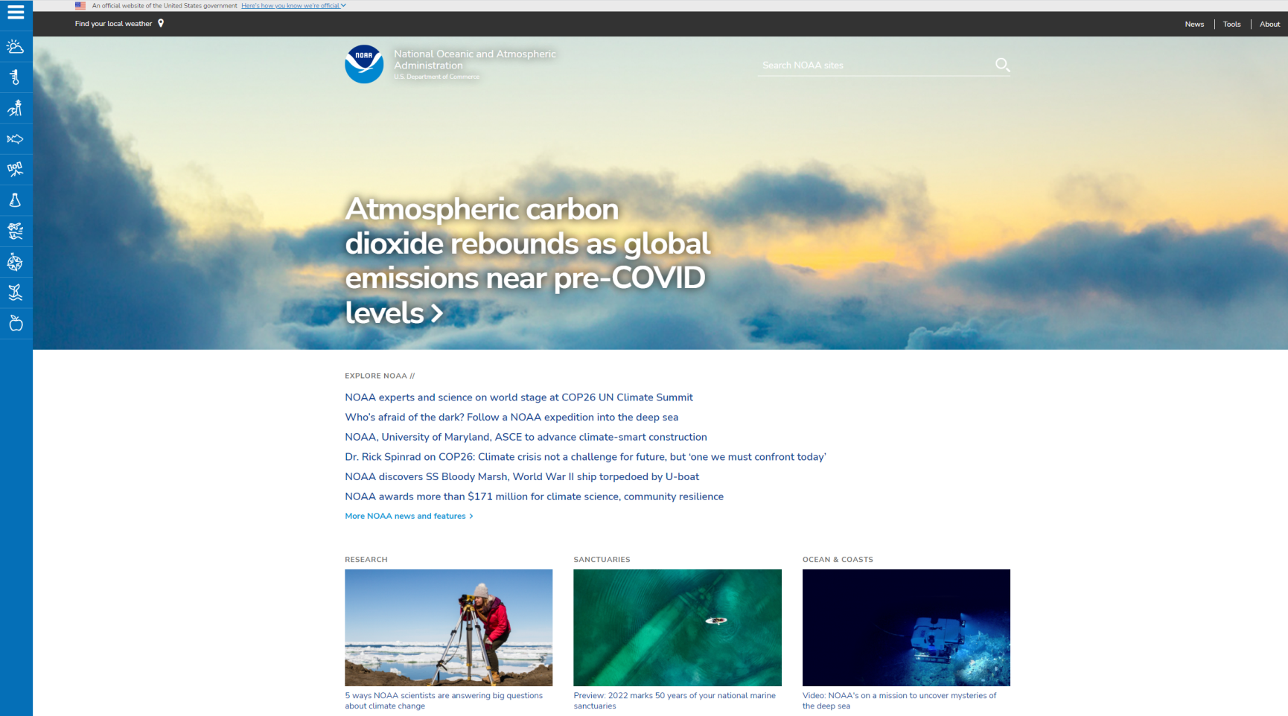
데이터 수집 – 미국 해양 대기청 (NOAA)
데이터 수집 및 이해
로켓 발사 장소인 플로리다 지역의 온도 및 바람 관련한 날씨 정보는 미국 해양 대기청에서 수집합니다.
미국 해양 대기청 NOAA*
웹사이트(noaa.gov)
* NOAA : National Oceanic and Atmospheric Administration)

Slide 66
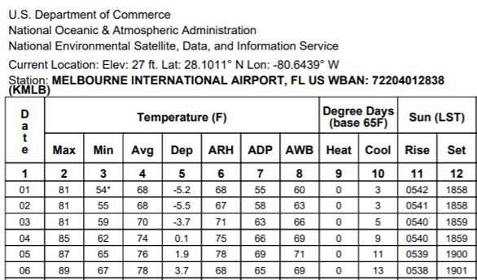
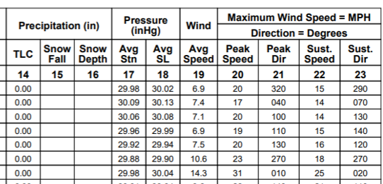
데이터 수집 – 미국 해양 대기청 (NOAA)
데이터 수집 및 이해
미국 해양 대기청에서는 최고, 최저 및 평균 온도, 강수량, 풍향, 풍속 및 최대 풍속 등의 날씨 관련 데이터를 수집할 수 있습니다.
미국 해양 대기청 (NOAA)

Slide 67

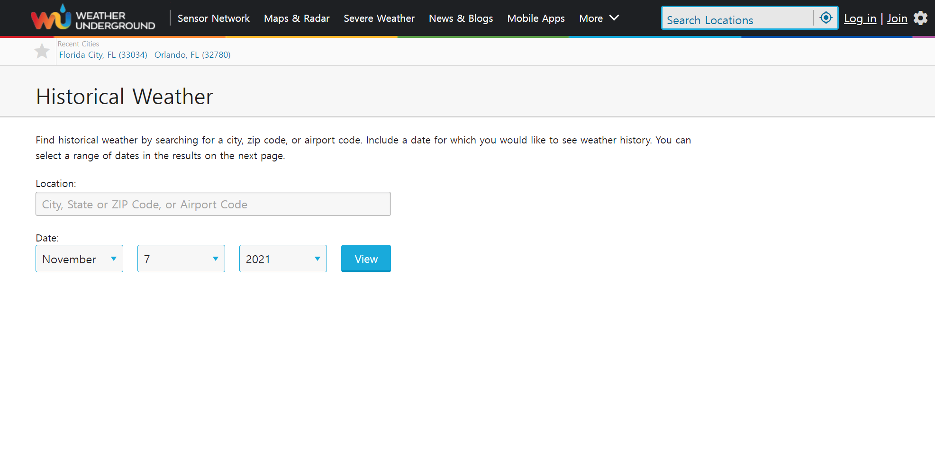
데이터 수집 – 웨더 언더그라운드 (Weather Underground)
데이터 수집 및 이해
구름 및 번개 등 추가적인 날씨 데이터는 웨더 언더그라운드 웹페이지에서 수집합니다.
웨더 언더그라운드
IBM 자회사 더 웨더 컴퍼니 소속
웹사이트 (https://www.wunderground.com/history)

Slide 68
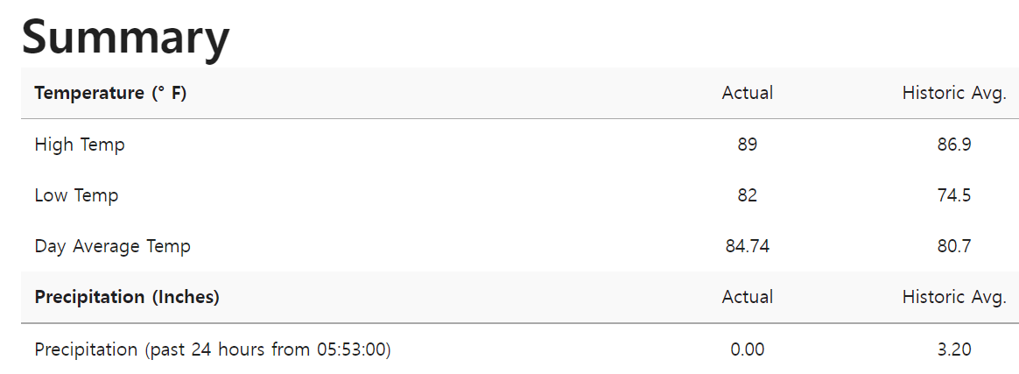
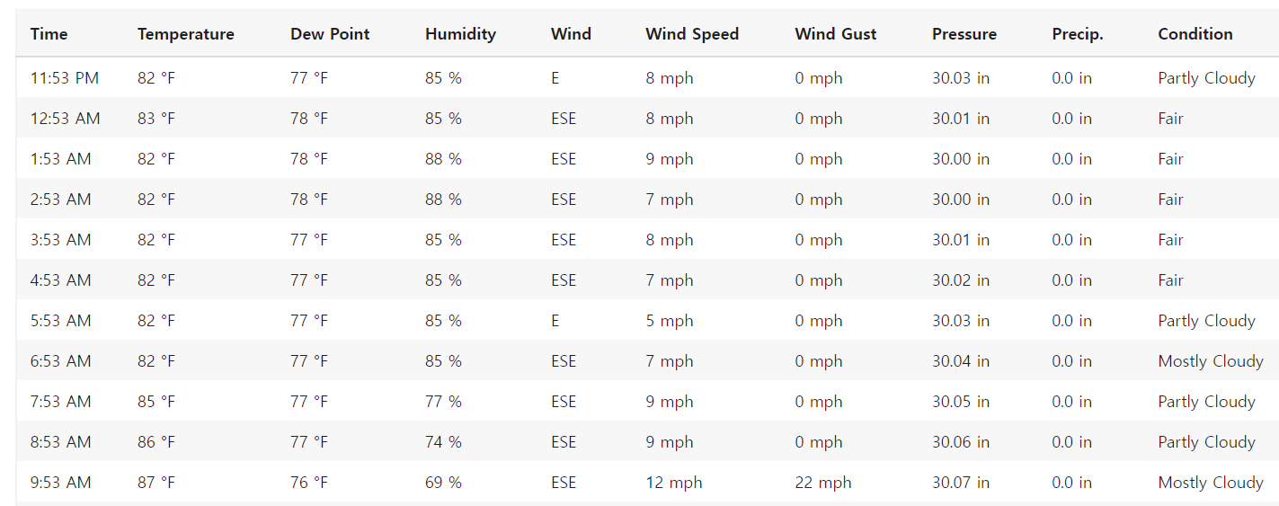
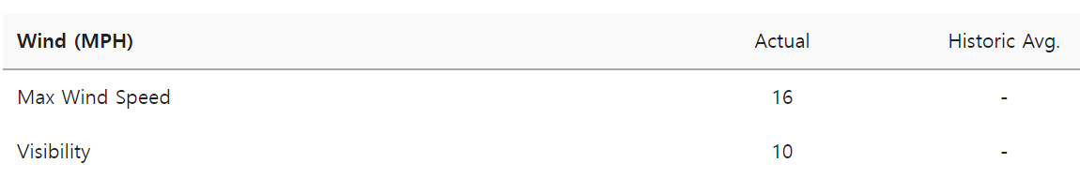
데이터 수집 – 웨더 언더그라운드 (Weather Underground)
데이터 수집 및 이해
웨더 언더그라운드는 온도, 강수량, 바람 등의 기본적인 날씨 데이터에 추가하여 과거 온도, 가시거리, 기상 조건(맑음 / 구름 / 번개 등) 정보를 제공합니다.
맑음 (Fair) / 약간 흐림 (Partly Cloudy) / 많이 흐림 (Mostly Cloudy) / 흐림 (Cloudy) / 천둥번개 (T-storm)

Slide 69
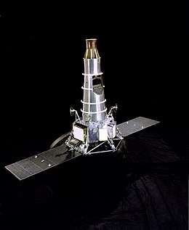
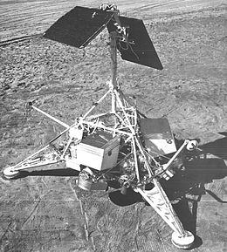
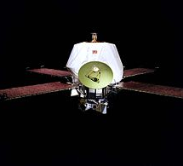
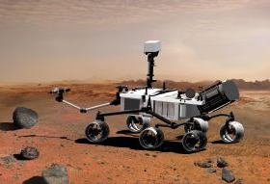
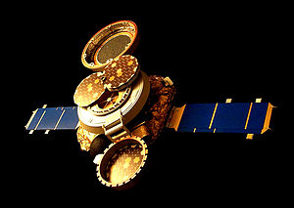
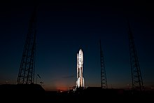
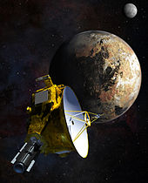
데이터 수집 – NASA
데이터 수집 및 이해
나사에서는 다양한 우주 탐사 미션을 수행하였습니다.
달 : 레인저 7 (1964)
달 : 서베이어 7 (1968)
화성 : 마리너 9 (1971)
화성 : 큐리오시티 로버 (2012)
명왕성 : 뉴 호라이즌 (2006)
목성 : 주노 (2011)
태양 : 제네시스 (2001)
https://en.wikipedia.org/wiki/List_of_NASA_missions

Slide 70
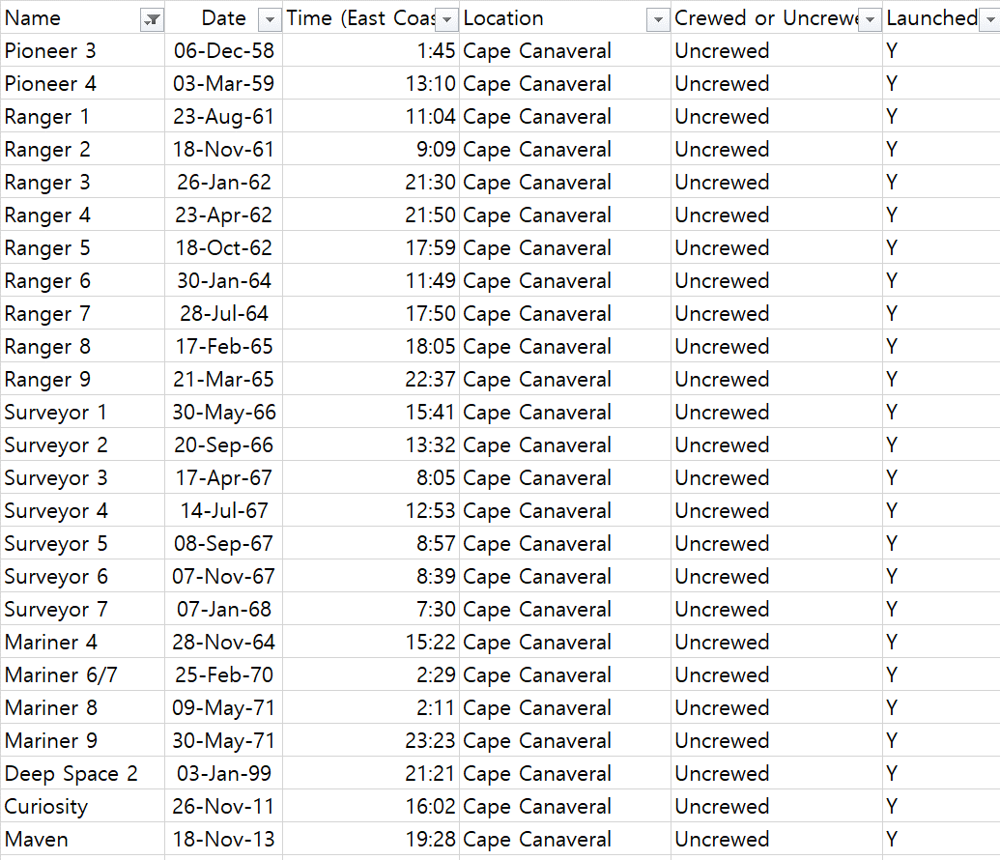


데이터 수집 – NASA
데이터 수집 및 이해
1958년부터 2020년 사이에 나사에서 발사한 유인 또는 무인 로켓 발사 기록 총 60건을 수집합니다.
총 60 건의 로켓 발사 기록
기간 : 1958년 ~ 2020년
유인 또는 무인 우주선
데이터 건수 자체가 많지 않아 분석에 불리
로켓 발사 자체가 대부분 연기 또는 취소 없이 발사됨

Slide 71
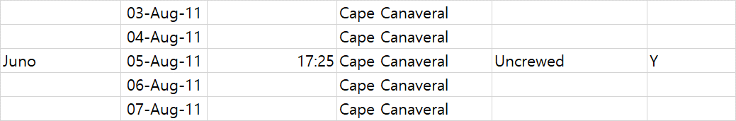
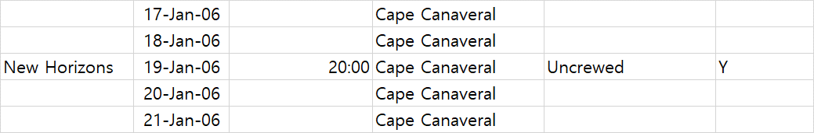

데이터 수집 – NASA
데이터 수집 및 이해
발사 앞뒤로 2일 동안의 데이터를 추가 보충하여 분석을 수행합니다.
발사 전후 2일간의 데이터 추가
발사 당일 전후 2일간의 날씨 데이터를 추가
로켓 발사일 당일은 나사가 최적의 날씨로 판단한 것으로 가정

Slide 72
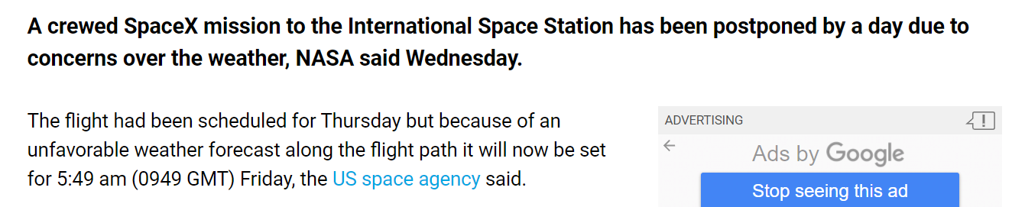
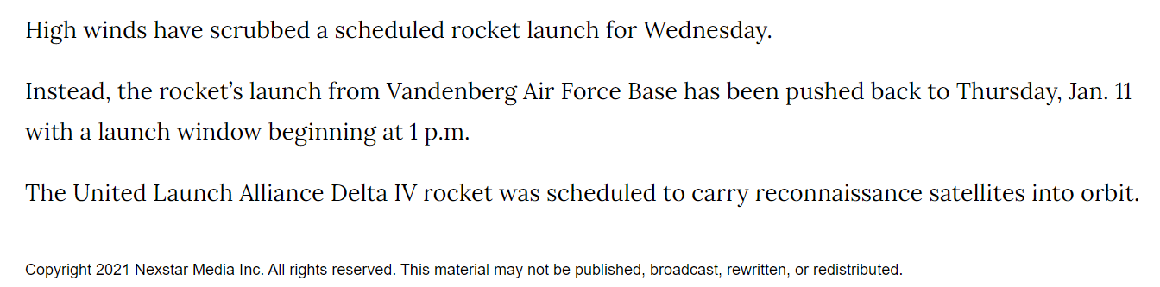
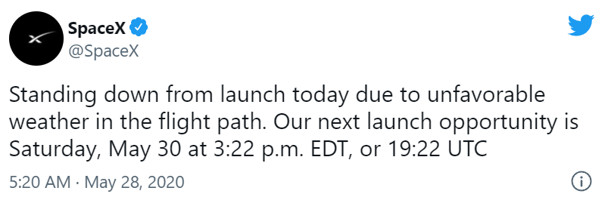
데이터 수집 – NASA
데이터 수집 및 이해
로켓 발사가 연기되는 경우 중대한 결함이나 큰 기상 이변이 없다면 보통 1~2일 후에 다시 발사를 시도하는 경우가 주로 관찰됩니다.

Slide 73
데이터 수집 – 최종본
데이터 수집 및 이해
앞서 수집한 데이터를 정리한 내용입니다. (MS 수업 자료 기준, 엑셀 및 CSV)
이름 (Name)
날짜 (Date)
시간 (Time)
장소 (Location)
유무인 (Crewed / Uncrewed)
발사 여부 (Launched)
풍향 (Wind Direction)
최고 풍속 (Max Wind Speed)
발사 시 풍속 (Wind Speed at Launch)
가시성 (Visibility)
과거 평균 최고 풍속 (Hist Ave Max Wind Speed)
과거 평균 가시성 (Hist Ave Visibility)
기본
바람
최고 온도 (High Temp)
최저 온도 (Low Temp)
평균 온도 (Ave Temp)
발사 시 온도 (Temp at Launch)
과거 최고 온도 (Hist High Temp)
과거 최저 온도 (Hist Low Temp)
과거 평균 온도 (Hist Ave Temp)
맑음 (Fair) / 약간 흐림 (Partly Cloudy)
많이 흐림 (Mostly Cloudy) / 흐림 (Cloudy)
천둥 번개 (T-storm)
온도
조건
해수면 압력 (Sea Level Pressure)
과거 평균 해수면 압력 (Hist Ave Sea Level Pressure)
낮의 길이 (Day Length)
기타
강수량
발사 시 강수량 (Precipitation)
과거 평균 강수량 (Hist Ave Precipitation)

Slide 74
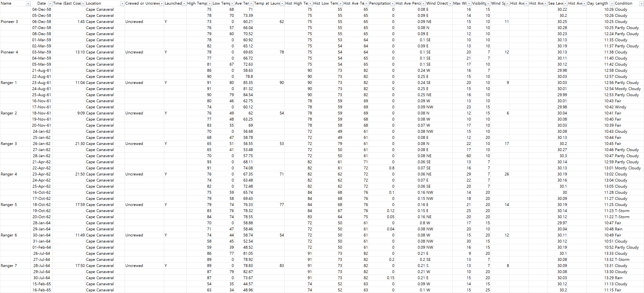
데이터 수집 – 최종본
데이터 수집 및 이해
앞서 수집한 데이터를 하나의 엑셀 파일로 구성한 내용입니다. 차후 CSV 파일 형태로 실습을 수행할 예정입니다.

Slide 76
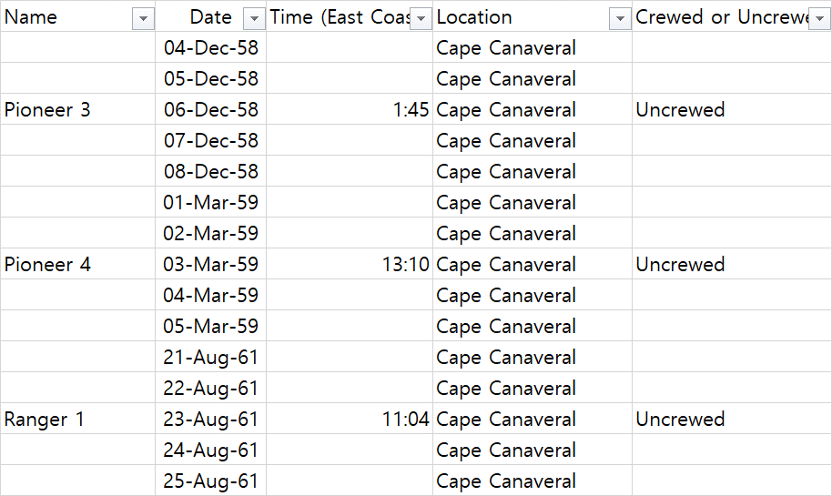
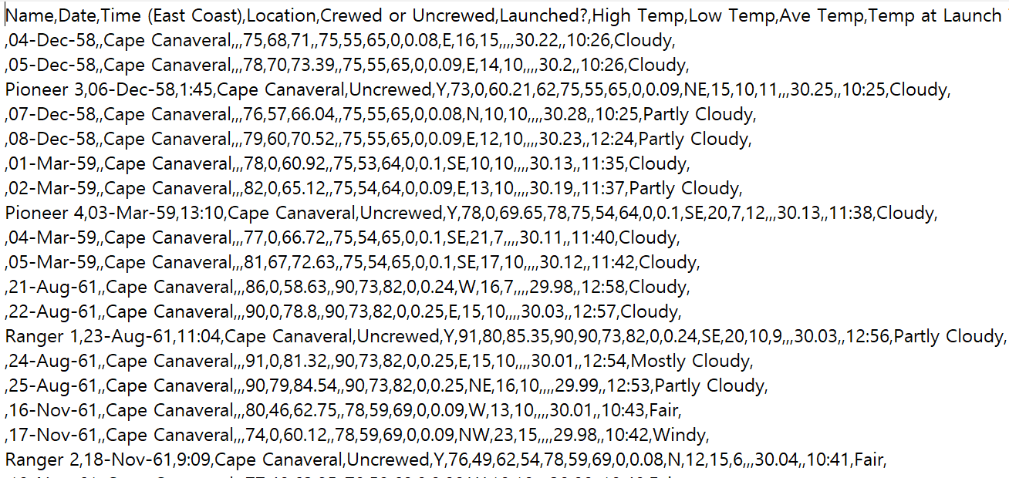
데이터 수집 – 최종본
데이터 수집 및 이해
CSV 파일은 쉼표를 기준으로 항목을 구분하는 데이터 파일입니다.
엑셀 파일 (.xls)
CSV 파일 (.csv)
※ csv 파일 (comma separated value)
쉼표를 기준으로 항목을 구분
스프레드시트, 데이터베이스 등 데이터 관련 프로그램에서 주로 사용하며 엑셀, 문서 편집기 등 여러 응용 프로그램간 호환 가능

Slide 77
3. 데이터 준비
데이터 정리
데이터 분리 (학습 및 테스트)

Slide 78
개요
데이터 준비
누락된 데이터를 보완 또는 데이터 타입 변경 등 모델링에 사용할 데이터를 정리합니다.
문제 정의
데이터 수집
및 이해
데이터 준비
데이터 모델링
모델링 평가
로켓 발사 관련 기상 조건 검토
로켓발사 사례 검토
알고리즘 (의사결정나무, 랜덤포레스트 )
데이터 수집
데이터 이해
데이터 전처리
데이터 분리 (학습 및 테스트)
모델링 알고리즘 선택
모델 훈련
모델 조정
테스트
모델링 결과 평가

Slide 79
데이터 정리
데이터 준비
세상에 존재하는 데이터는 보통 데이터 분석가가 원하는 형태로 있지 않습니다. 따라서, 분석가가 원하는 형태로 정제, 변형 등 가공 작업이 필요합니다.
누락 데이터 (Missing data) 보충
올바른 데이터 형태로 변경

Slide 80
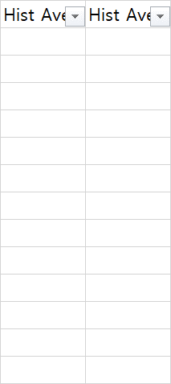
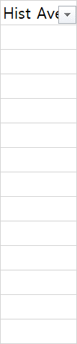
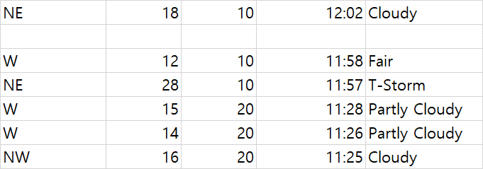
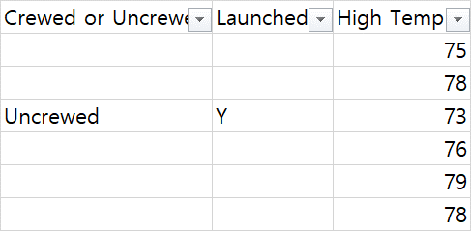
누락 데이터 (missing data)
데이터 준비
현재 수집된 데이터 중 전체 열이 누락되거나 일부 값이 누락된 경우가 있습니다.
전체 열 누락
일부 값 누락(결측치)
과거 평균 최고 풍속 (Hist Ave Max Wind Speed)
과거 평균 가시성 (Hist Ave Visibility)
과거 평균 해수면 압력 (Hist Ave Sea Level Pressure)
데이터 수집 상 오류 또는 한계로 데이터 미비
발사 앞뒤 2일의 데이터를 추가하는 과정 중 날씨 이외의 기본 데이터 미비
모델링 시 해당 컬럼 제외
누락 데이터 처리 방법 정의

Slide 81

누락 데이터
데이터 준비
일부 값이 누락된 경우는 기본으로 적용할 값을 지정합니다.
누락값 지정 방식
유인 / 무인
기존 데이터 : 유인 (Crewed) / 무인 (Uncrewed)
누락값 = Uncrewed
풍향 Wind Direction
기존 데이터 : N / E / W / W 등
누락값 = Unknown
(기상) 조건 Condition
기존 데이터 : 맑음 Fair / 흐림 Cloudy / 번개 T-storm 등
누락값 = 맑음 Fair
발사 여부 Launched
기존 데이터 : Y / N
누락값 = N
그 외 누락값
기존 데이터 : 숫자 데이터
누락값 = 0

Slide 82
데이터 타입 변경 : 문자 → 숫자
데이터 준비
복잡한 컴퓨터 모델링은 숫자 연산에 더 적합합니다. 문자로 되어있는 범주 또는 카테고리 형 데이터는 숫자로 변경합니다.
데이터 타입 변경
유인 / 무인
Crewed → 0
Uncrewed → 1
N → 0 (North)
E → 1 (East)
S → 2 (South)
W → 3 (West)
풍향 Wind Direction
맑음 Fair → 0
약간 흐림 Partly Cloudy → 1
많이 흐림 Most Cloudy → 2
흐림 Cloudy → 3
천둥 번개 T-storm → 4
(기상) 조건 Condition

Slide 83
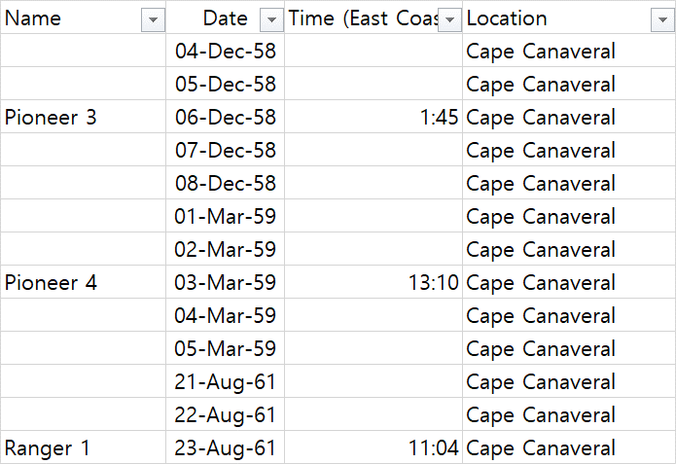
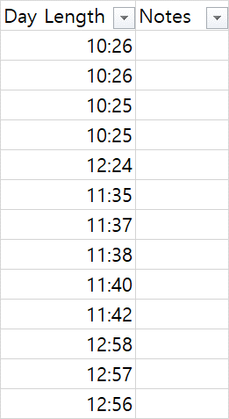


데이터 컬럼 선택
데이터 준비
모델링 과정 중에 날씨 예측과 관련도가 낮은 컬럼(열)을 제외합니다.
정답 데이터로 입력값이 아닌 목표 타겟
전체 누락
로켓 발사 기본 정보로 날씨와 관련 정도 낮음
관련도 낮음

Slide 84
3. 데이터 준비
데이터 준비
데이터 정리
데이터 분리 (학습 및 테스트)

Slide 85
데이터 세트 – 개념, 용어
데이터 준비
지도학습에서는 주어진 데이터를 데이터의 특징을 나타내는 입력(input, feature)과 예측하고자 하는 정답을 나타내는 타겟(target, label)으로 구분합니다.
데이터 세트 =
입력 (input)
+
타겟 (target)
지도학습에서는 주어진 데이터 전체 샘플을 데이터가 가진 개별 특성(feature)을 나타내는 입력(input)과 타겟(target)으로 구분
타겟 (Target) : 주어진 데이터의 예측하고자 하는 정답
데이터 세트 = 입력 (input) + 타겟 (target)
온도 | 강수량 | . | 발사
21.3 | 105 | … | N
18.6 | 30 | … | N
25.9 | 5 | … | Y
24.7 | 0 | … | Y
13.6 | 70 | … | N
Notes:
입력 = feature – 독립변수
정답 = target, label – 종속변수

Slide 86
학습 데이터와 테스트 데이터
데이터 준비
전체 데이터 세트를 학습 데이터와 평가에 사용할 테스트 데이터로 분리합니다.
학습 데이터
= 전체 데이터의 약 70~80%
테스트 데이터
= 전체 데이터의 약 20~30%
전체 데이터 세트
학습 데이터로 모델 훈련
테스트 데이터로 예측 정확도 검증

Slide 87
4. 데이터 모델링
데이터 모델링
모델링 알고리즘 선택
모델 훈련

Slide 88
개요
데이터 모델링
날씨에 따른 로켓 발사 가능 여부를 예측하기에 가장 적합한 모델링 알고리즘을 선택 및 학습합니다.
문제 정의
데이터 수집
및 이해
데이터 준비
데이터 모델링
모델링 평가
로켓 발사 관련 기상 조건 검토
로켓발사 사례 검토
알고리즘 (의사결정나무, 랜덤포레스트 )
데이터 수집
데이터 이해
데이터 전처리
데이터 분리 (학습 및 테스트)
모델링 알고리즘 선택
모델 훈련
테스트
모델링 결과 평가

Slide 89
모델 유형 결정
데이터 모델링
로켓 발사 예측 분석은 과거의 날씨 및 로켓 발사 여부가 포함된 데이터를 기반으로 합니다. 발사 또는 연기, 2가지 유형으로 예측하므로 머신러닝 중 분류(Classification) 유형으로 진행합니다.
날씨 데이터 및 로켓 발사 여부 (예시)
회귀 : 값 예측
Regression
온도 | 강수량 | . | 발사
21.3 | 105 | … | N
18.6 | 30 | … | N
25.9 | 5 | … | Y
24.7 | 0 | … | Y
13.6 | 70 | … | N
지도학습
오늘 날씨에
로켓을 발사해도
괜찮을까?
분류 : 범주 예측
Classification
비지도학습
군집
Clustering

Slide 90
모델링 알고리즘 결정
데이터 모델링
다양한 분류 알고리즘 및 앙상블 기법 등을 검토해 볼 수 있습니다.
다양한 분류 알고리즘
앙상블 / 랜덤 포레스트
서포트 벡터 머신
데이터 공간에서 최적의 분할선을 검색
의사결정 나무
연속적인 예/아니오 질문을 반복해 의사결정
여러 머신러닝 모델을 적용
여러 의사결정트리를 적용
로지스틱 회귀
로지스틱 함수를 적용하여 0과 1 사이의 값을 산출
랜덤 포레스트 예측력이 높음

Slide 91

모델링 알고리즘 결정
데이터 모델링
Azure Machine Learning 디자이너에서는 다양한 모델 알고리즘을 제공합니다. 로켓 발사 가능 여부 예측을 위해 2클래스 분류 알고리즘인 의사 결정 포레스트(랜덤 포레스트)를 선택합니다.
진행하려는 작업 → 2 범주간 예측
정확도와 빠른 학습이 가능한 2클래스 의사 결정 포레스트 알고리즘을 적용

Slide 93

모델 훈련 (Training)
데이터 모델링
훈련(학습)은 머신러닝 알고리즘이 데이터에서 규칙을 찾는 과정입니다. 준비된 데이터를 2-클래스 랜덤 포레스트 모델에 적용하여 훈련합니다.
마이크로소프트 Azure의 머신러닝 디자이너 사용
2-클래스 랜덤 포레스트 (의사결정 포레스트) 모델링 적용
앞에서 준비한 데이터를 모델에 적용하여 학습
차후 실습 시간에 진행

Slide 94
하이퍼 파라미터 지정
데이터 모델링
랜덤 포레스트 알고리즘에 필요한 하이퍼 파라미터를 지정합니다.
의사결정나무의 최대 깊이는 몇으로 정할까?
랜덤포레스트에 의사결정나무를 몇 개 적용할까?
랜덤포레스트
샘플링 시 중복*을 허용할까?
리프 노드에 포함해야 할 최소 샘플의 수는?
예시)
= 5
= 8
= Y
= 1

Slide 95
5. 모델링 평가
모델링 평가
모델링 결과 평가

Slide 96
머신러닝 5단계 – 모델링 평가
모델링 평가
랜덤포레스트 모델을 적용하여 예측한 결과에 대해 다양한 지표를 통해 평가합니다.
문제 정의
데이터 수집
및 이해
데이터 준비
데이터 모델링
모델링 평가
로켓 발사 관련 기상 조건 검토
로켓발사 사례 검토
알고리즘 (의사결정나무, 랜덤포레스트 )
데이터 수집
데이터 이해
데이터 전처리
데이터 분리 (학습 및 테스트)
모델링 알고리즘 선택
모델 훈련
테스트
모델링 결과 평가

Slide 97
테스트(Scoring)
모델링 평가
전체의 약 20 ~ 30% 데이터를 테스트 데이터로 사용하여 모델이 얼마나 정확하게 예측하는 지 평가합니다.
학습 데이터
= 전체 데이터의 약 70~80%
테스트 데이터
= 전체 데이터의 약 20~30%
전체 데이터 세트
학습 데이터로 모델 훈련
테스트 데이터로 예측 정확도 검증
Notes:
20~30% 테스트 데이터로 테스트

Slide 98
실제 데이터 vs 예측치
모델링 평가
실제 데이터와 모델이 예측한 예측치가 얼마나 차이가 나는 지 알아볼 수 있습니다.
실제 테스트 데이터
모델 예측치
실제 데이터 값
 | 초록 | 빨강
초록
빨강
3
1
모델
예측
값
TP
FP
1
4
FN
TN
2 X 2
2진 분류 (2-클래스 분류)는 2가지 범주 값을 가짐
네/아니오, 참/거짓, 양성(Positive)/음성(Negative), 초록/빨강

Slide 99
오차 행렬 (Confusion Matrix)
모델링 평가
오차 행렬 내부에는 해당 데이터 개수가 표시되며 개수가 많은 경우 행렬 칸의 색상이 진하게 표시됩니다.
실제 데이터 값
네
아니오
TP
(True Positive)
65
FP
(False Positive)
1
실제 데이터 샘플 : 90개
실제 데이터 ‘네‘ : 65개
실제 데이터 ‘아니오’ : 25개
예측 데이터 ‘네’ : 66개
예측 데이터 ‘아니오’ : 24개
네
모델
예측값
FN
(False Negative)
0
TN
(True Negative)
24
아니오

Slide 100
정확도 (Accuracy)
모델링 평가
정확도는 예측치가 실제 데이터와 동일한 경우의 비율을 계산합니다.
실제 데이터 값
네 (T)
아니오 (F)
TP
(True Positive)
65
FP
(False Positive)
1
TP + TN
정확도
(Accuracy)
=
네 (T)
TP + FN + FP + TN
모델
예측치
65 + 24
FN
(False Negative)
0
TN
(True Negative)
24
=
65 + 0 + 1 + 24
아니오 (F)
=
0.989
Notes:
Accuracy – 정확도
- 높을 수록 좋음
- 불균형한 데이터의 경우 – 과대적합 우려
단순 but 다양한 평가지표 유도 가능
- Precision – 정밀도
: 양성 중 진짜 양성 비율 (위양성이 섞이면 안되 경우)
- Recall – 재현율 = sensitivity
: 진짜 양성 중 맞춘 비율 (양성을 못맞추면 안되는 경우)

